Slide 1


ХИМИЯ
Задания 18. Вычисление массовой доли химического элемента в веществе
Задания 19. Вычисления массы элемента по его массовой доле в веществе.
Задания 18-19 по химии:
от анализа условия к точному ответу
Ртищева Г.В., учитель химии
ГБОУ СОШ №1 г. Нефтегорска
30.04.2026

Slide 2
ХИМИЯ
Задания 18, 19
Имеют базовый уровень сложности и требуют от экзаменуемого:
наличие опыта работы с различными источниками информации по химии
умение интегрировать химические знания со знаниями других учебных предметов.
Кроме того, для решения этих заданий требуется
- владение основами химической грамотности, включающей умение объективно оценивать информацию о веществах, их превращениях и практическом применении.
Данные задания требуют математических вычислений и
их выполнение представляет определенную сложность для экзаменуемых.

Slide 3
ХИМИЯ
Задания 18, 19
дают возможность проверить следующие предметные и общеучебные умения, навыки и способы деятельности:
- найти нужную информацию, представленную в тексте задач;
- провести анализ данных, находить явные и скрытые связи,
- построить на основании сравнений данных собственные умозаключения;
- ответить на поставленные вопросы, опираясь на имеющиеся данные, представленные в тексте задания, а также на знания курса химии;
- провести нужные математические расчеты .

Slide 4
ХИМИЯ
в 2026 г. средний процент выполнения
задания 18 составил 77,8 %
задание 19 успешно выполнили только 38,74 % участников экзамена.
Задания 18, 19

Slide 5
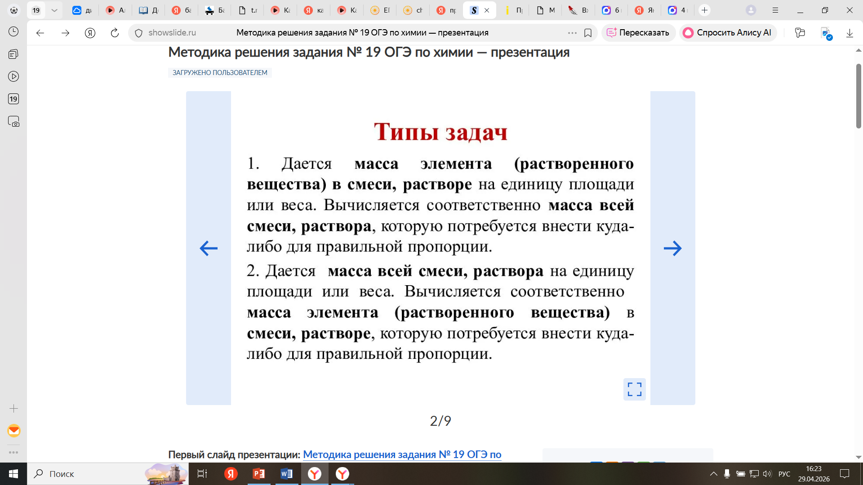
ХИМИЯ
Задания 18, 19

Slide 6
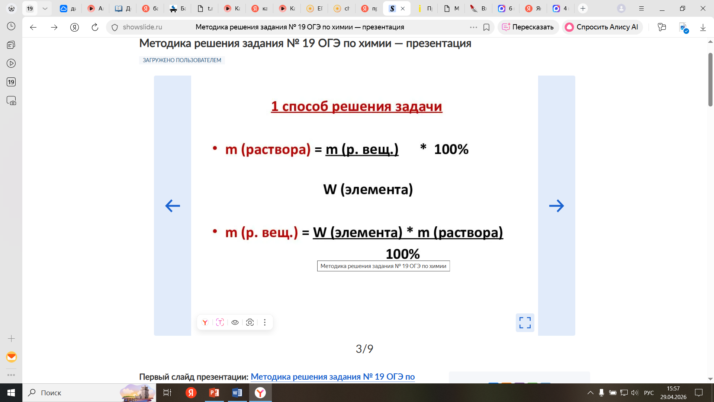
ХИМИЯ
Задания 18, 19

Slide 7
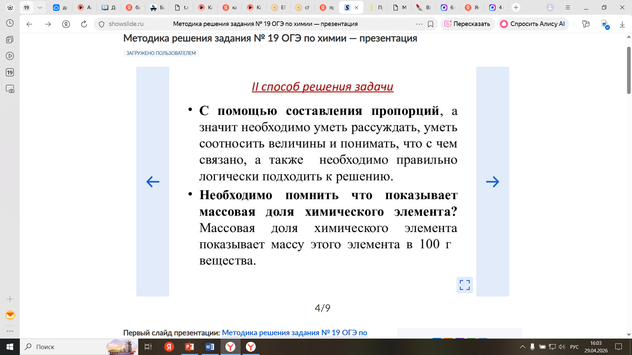
ХИМИЯ
Задания 18, 19

Slide 8
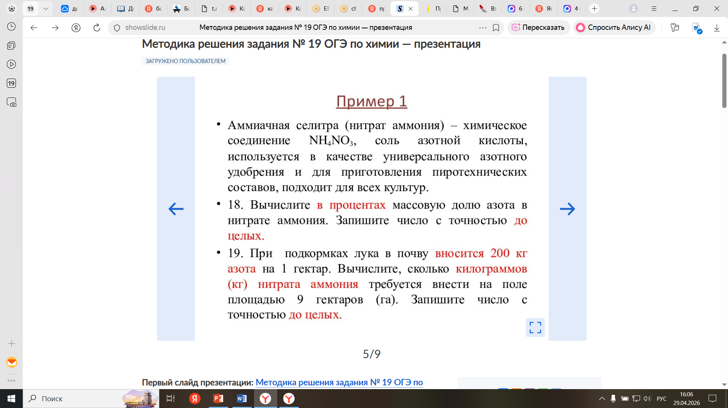
ХИМИЯ
Задания 18, 19

Slide 9
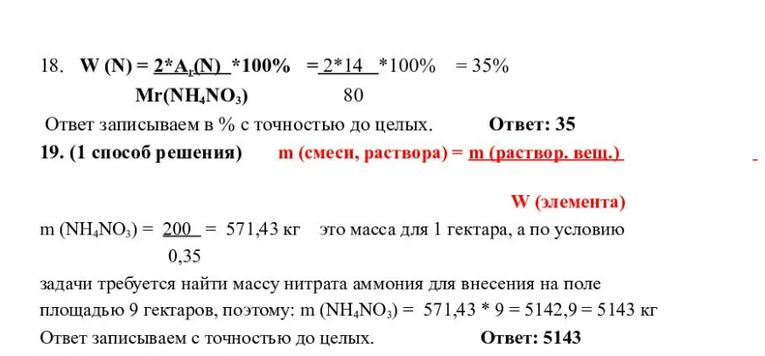
ХИМИЯ
Задания 18, 19

Slide 10

ХИМИЯ
Задания 18, 19

Slide 11

УСПЕХОВ ВАМ В ВЫПОЛНЕНИИ ЗАДАНИЙ 18 и 19 ОГЭ ПО ХИМИИ!

